Slide 1

INTRODUÇÃO ÀS EQUAÇÕES DIFERENCIAIS ORDINÁRIAS
A U L A 0 2
2 8 M A I O 2 0 0 8
Uma Introdução
às Equações Diferenciais
Prof. André
01 de30

Slide 2
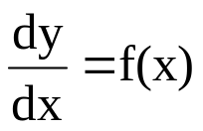
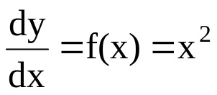
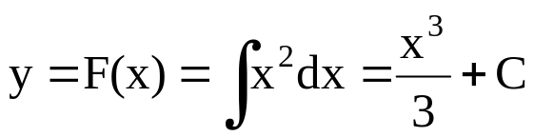
1. O que é uma equação diferencial ?
Seja f(x) uma função conhecida. Deseja-se encontrar uma função F(x), tal que y = F(x) satisfaça a equação:
(1)
As soluções desta equação são as antiderivadas de f(x) e sabe-se que podem ser obtidas integrando-se f(x).
Por exemplo, as soluções da equação:
(2)
são:
onde C é uma constante.
02 de30

Slide 3
A equação (1) é chamada de equação diferencial, pois envolve a derivada de uma função desconhecida (no caso, a função y ou F(x))
Assim, uma equação diferencial é uma equação que relaciona uma função desconhecida a uma ou mais de suas derivadas.
Uma função cujas derivadas satisfazem uma equação diferencial é denominada solução da equação diferencial.
A solução de uma equação diferencial é também conhecida como curva integral.
As equações diferenciais diferem de funções do tipo
x² + 5x – 6 = 0
pois, ao contrário destas, cuja incógnita é um número, a incógnita das equações diferencias é uma função.
03 de30

Slide 4
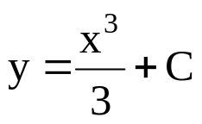
2. O problema de valor inicial e a determinação das
constantes de integração
Para a equação diferencial apresentada em (2), a incógnita (ou solução) é a função:
(3)
A função (3) representa TODAS as soluções de (2).
Nem sempre interessa saber todas as soluções de uma equação diferencial, mas apenas aquela que passa por um determinado ponto (x₀, y₀).
Por simplificação, é comum denotar uma solução de (1) como y(x) em vez de F(x).
Assim, o problema de encontrar uma função y(x), cuja derivada é f(x) e cuja curva integral passa pelo ponto (x₀, y₀) é expresso como:
04 de30

Slide 5
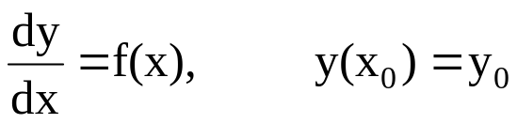
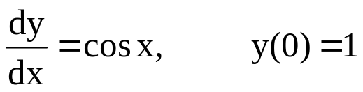
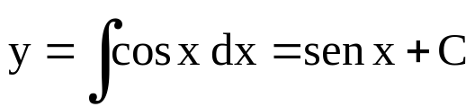
(4)
Este problema é chamado de problema de valor inicial e o requisito de y(x₀) = y₀ é chamado de condição inicial para o problema.
EXEMPLO 01
Resolver o problema de valor inicial:
Solução
(5)
05 de30

Slide 6


A condição inicial y(0) = 1 implica em:
y = 1 se x = 0.
Substituindo estes valores em (5), resulta:
Portanto:
C = 1 – sen (0) = 1 – 0 = 1
Assim, a solução do problema de valor inicial é:
06 de30

Slide 7
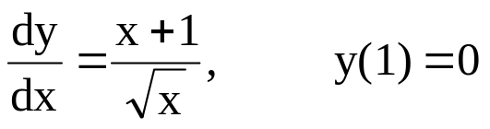
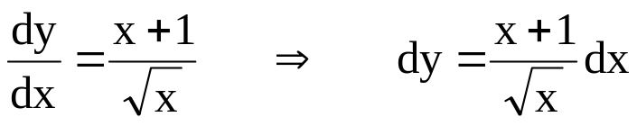
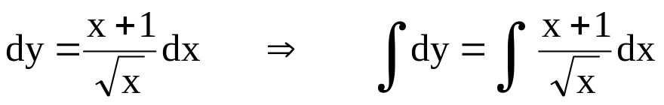
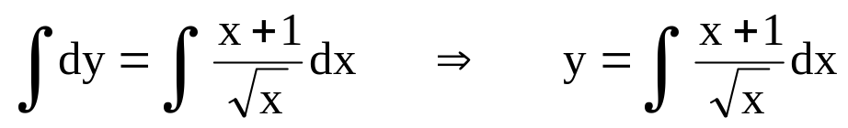
EXEMPLO 02
Resolver o problema de valor inicial:
Solução
07 de30

Slide 8
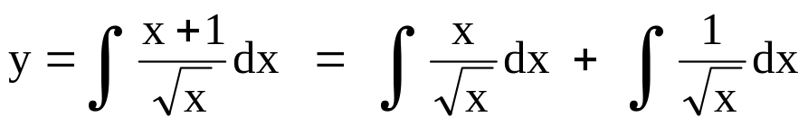
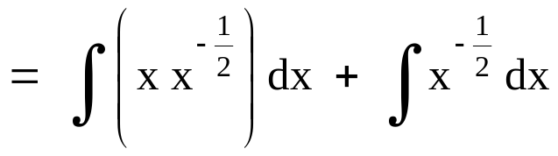
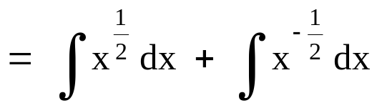
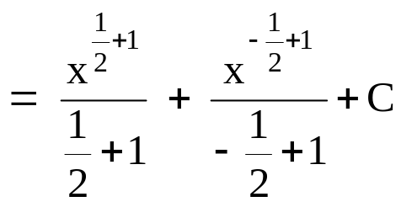
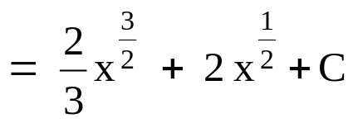
(6)
08 de30

Slide 9
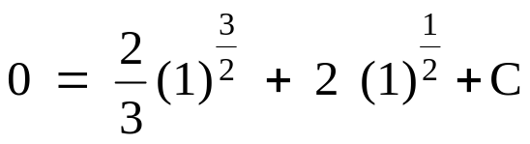
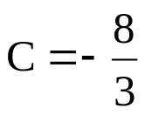
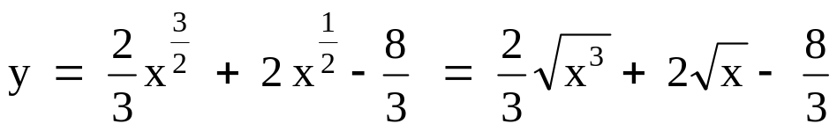
A condição inicial y(1) = 0 implica em:
y = 0 se x = 1.
Substituindo estes valores em (6), resulta:
Portanto:
Assim, a solução do problema de valor inicial é:
09 de30

Slide 10
3. Classificação das equações diferenciais em
relação ao número de variáveis independentes na
função incógnita
Quanto ao número de variáveis independentes na função incógnita, as equações diferenciais podem ser classificadas em:
3.1 Equações Diferenciais Ordinárias (EDO)
a função incógnita depende de apenas uma variável independente.
ESTAS SÃO AS EQUAÇÕES ESTUDADAS NESTE CURSO.
3.2 Equações Diferenciais Parciais (EDP)
a função incógnita depende de várias variáveis independentes.
10 de30

Slide 11
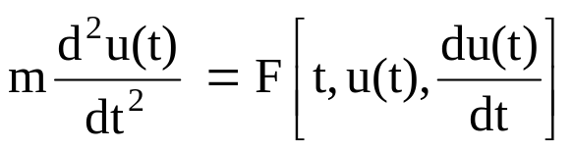
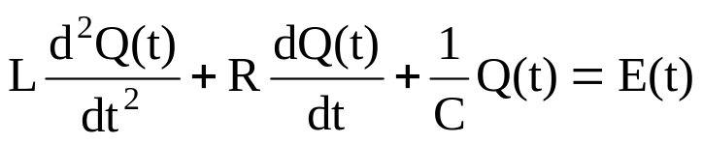
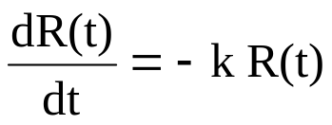
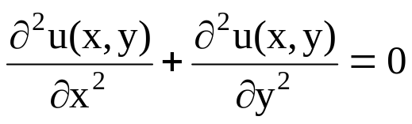
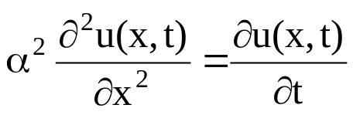
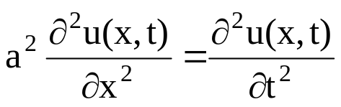
3.3 Alguns exemplos de EDOs e de EDPs
equação do movimento de uma partícula
variação da carga elétrica em um condensador
EDOs
decaimento radioativo
equação de potencial
EDPs
equação de difusão ou de
calor
equação de onda
11 de30

Slide 12
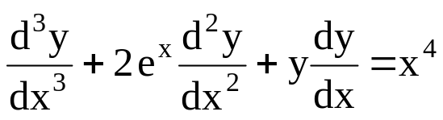
4. A ordem de uma equação diferencial ordinária
A ordem de uma EDO é a da derivada de maior ordem contida na equação.
Por exemplo:
EDO de ORDEM 2
EDO de ORDEM 2
EDO de ORDEM 1
EDO de ORDEM 3
12 de30

Slide 13
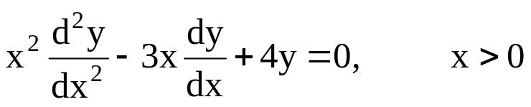
5. Verificando se uma função é realmente solução
de uma EDO
O problema é: caso se disponha de uma função candidata a solução de uma EDO, como confirmar se esta função é realmente a solução da EDO ou não ?.
Resposta: determinando as derivadas desta função até a ordem máxima que aparece na EDO e substituindo a função e suas derivadas na equação diferencial.
EXEMPLO 03
Verificar se a função g(x) = x² ln x é solução de:
Solução
As derivadas de g(x) são:
13 de30

Slide 14
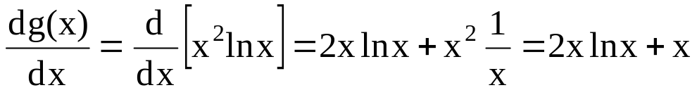
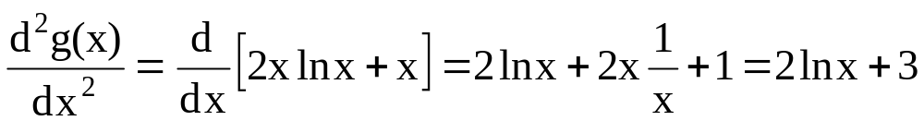

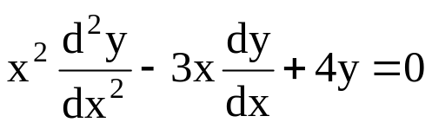
Substituindo na equação diferencial as derivadas e a própria função:
ou:
0 = 0
A função g(x) = x² ln x é solução de
14 de30

Slide 15
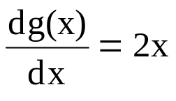
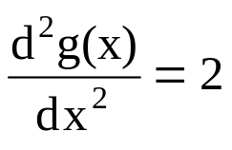

EXEMPLO 04
Verificar se a função g(x) = x² é também solução de:
Solução
As derivadas de g(x) são:
Substituindo na equação diferencial as derivadas e a própria função:
0 = 0
A função g(x) = x² é solução de
15 de30

Slide 16
6. Algumas questões importantes a serem
respondidas ao longo do curso
De acordo com os EXEMPLOS 03 e 04, a equação diferencial
possui pelo menos as duas soluções apresentadas.
Existem outras ?
Dada uma determinada equação diferencial, como saber se ela possui ao menos uma solução ?
Esta é a questão sobre a existência de uma solução.
Nem todas as equações diferenciais têm solução (ou soluções).
16 de30

Slide 17
Se um problema físico for matematicamente formulado (de modo correto) como uma equação diferencial, então o problema matemático deverá ter uma solução.
Caso uma determinada equação diferencial possua várias soluções, que tipo de condições adicionais devem ser especificadas para permitir uma única solução ?
Este é o problema da unicidade.
As questões de existência e unicidade são questões difíceis e serão discutidas, assim como outras questões relacionadas, ao longo do curso.
Uma terceira questão é: como determinar uma solução para uma EDO ?
Sem conhecimento da teoria da existência, pode-se, por exemplo, utilizar um computador para encontrar uma aproximação numérica de uma “solução” que não existe.
17 de30

Slide 18
As soluções que serão determinadas neste curso são analíticas (quando possível).
No entanto, embora a teoria da existência garanta que existe uma solução (analítica), pode não ser possível expressá-la em termos das funções elementares usuais (funções polinomiais, trigonométricas, exponenciais,logarítmicas e hiperbólicas).
Infelizmente, este é o caso para a maioria das equações diferenciais.
18 de30

Slide 19

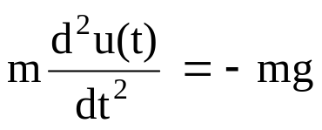
7. Equações lineares e não-lineares
A equação diferencial:
é dita linear se F é uma função linear das variáveis y, y’, ..., y^{(n)}.
Deste modo, a equação diferencial ordinária linear geral de ordem n é:
(7)
São equações lineares:
19 de30

Slide 20
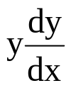

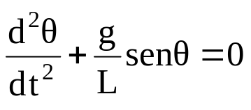
São equações não-lineares todas aquelas que não possuem a forma (7).
A equação:
é não-linear em virtude do termo .
Um problema simples que leva a uma equação diferencial não-linear é o do pêndulo simples.
O ângulo que um pêndulo de comprimento L forma com a vertical satisfaz a equação diferencial não-linear:
20 de30

Slide 21

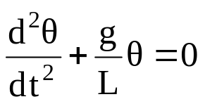
A teoria matemática e as técnicas para a solução de equações lineares estão bastante desenvolvidas.
Em contraste, para as equações não-lineares a situação não é tão satisfatória.
Técnicas gerais para a solução de equações não-lineares são extremamente reduzidas,e a teoria associada a tais equações é também mais complexa do que a teoria para equações lineares.
Quando possível, problemas não-lineares podem ser aproximados por problemas lineares.
Por exemplo: para pequenas oscilações angulares, e a equação não-linear do pêndulo pode ser substituída pela equação linear:
21 de30

Slide 22
Por outro lado, existem fenômenos físicos, como o do fluxo de corrente em um tubo de elétrons, para os quais é impossível aproximar a equação diferencial não-linear que os governa por uma equação linear, pois a não-linearidade é crucial.
Neste curso serão tratadas principalmente as equações diferenciais lineares
Alguns casos “mais simples” de equações diferenciais não lineares serão discutidos.
22 de30

Slide 23
8. Onde são aplicadas as EDOs e alguns exemplos
Muitos dos problemas significativos e importantes da engenharia, das ciências físicas e das ciências sociais, quando formulados matematicamente, requerem a determinação de uma função que satisfaça uma equação diferencial.
Estas equações (alguns exemplos já foram vistos na página 11) aparecem em uma variedade de problemas em diversas áreas do conhecimento:
DINÂMICA
MOVIMENTO DE UMA PARTÍCULA, ...
TRANSFERÊNCIA DE CALOR
CRESCIMENTO POPULACIONAL
MAGNETISMO
DECAIMENTO RADIOATIVO
MECÂNICA DOS FLUÍDOS
PROBLEMAS DE VAZÃO, ...
CONTROLE DE EPIDEMIAS
ELASTICIDADE
QUÍMICA
PROBLEMAS DE MISTURA, REAÇÕES QUÍMICAS, ...
ELETRICIDADE
CIRCUITOS ELÉTRICOS, ...
23 de30

Slide 24
8.1. A posição de uma partícula
O exemplo mais familiar talvez seja a Lei de Newton para a posição u(t) de uma partícula, sobre a qual atua uma força F, que pode ser uma função do tempo, da posição u(t) e da velocidade d u(t) / dt e dada por:
(8)
Para determinar o movimento de uma partícula, sobre a qual atua uma força dada F, é necessário encontrar a função u que satisfaça a equação (8).
Se a força F é devido à gravidade, então:
(9)
equação para a aceleração da partícula
24 de30

Slide 25
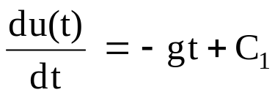
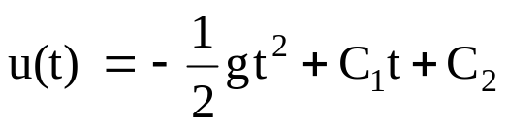
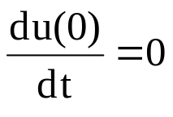
Integrando a equação (9) uma vez, tem-se:
equação para a velocidade da partícula
Integrando a equação (9) uma segunda vez, tem-se:
equação para a posição da partícula
onde C₁ e C₂ são constantes a serem determinadas por meio de condições (iniciais) tais como a posição e a velocidade da partícula em algum instante de tempo .
Para um corpo em queda livre, o que significam estas condições iniciais ?
Por exemplo: u(0) = 5 m e
25 de30

Slide 26
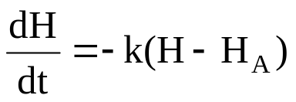
8.2. Transferência de Calor
Problema: Descrever o processo de resfriamento de um objeto aquecido colocado em um ambiente mais frio
A equação diferencial que descreve este processo baseia-se no princípio de que a taxa de variação da temperatura do objeto em qualquer tempo dado é aproximadamente proporcional à diferença entre sua própria temperatura e a temperatura do meio.
Esta é a Lei do Resfriamento de Newton, e também se
aplica ao aquecimento.
Seja H a temperatura do objeto em um instante t e H_{A} a temperatura do ambiente. A equação diferencial para este problema é dada por:
(10)
26 de30

Slide 27

onde k é um coeficiente de transferência de calor.
A solução da equação (10) é:
onde H₀ é a temperatura do objeto no tempo inicial ( t = 0 ).
Esta é a equação do Resfriamento de Newton.
Um problema típico regido por esta equação diferencial
Um objeto, a 98º C, é colocado em um recipiente contendo água a 18º C. Depois de 5 minutos, a temperatura do objeto é de 38º C. Durante o processo, a temperatura da água não se altera consideravelmente. Quanto tempo será necessário para que o objeto atinja 20º C ?
27 de30

Slide 28
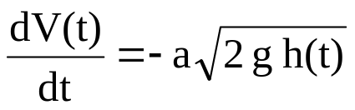
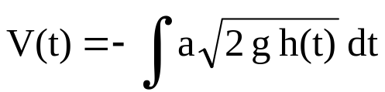
8.3. Lei de Torricelli
Seja a figura abaixo.
A Lei de Torricelli para a taxa de variação do volume de líquido no tanque em função do tempo é dada por:
que é uma equação diferencial ordinária de primeira ordem.
h
Portanto:
28 de30

Slide 29
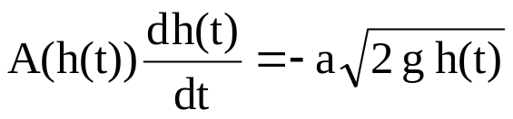
Uma outra maneira de expressar esta lei é:
A equação acima vale para uma área da secção horizontal do tanque que varia com a altura h (por exemplo).
Esta é uma equação diferencial não-linear.
29 de30

Slide 30

crédito da figura de fundo
Catedral Notre-Dame de Chartres
uma das maiores catedrais góticas da França.
Paris, França.
30 de30

